Slide 1
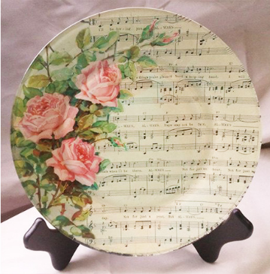
Муниципальное бюджетное учреждение дополнительного образования
«Центр внешкольной работы»
Задание «Обратный декупаж на стеклянной тарелке»
для учащихся 1-3 года обучения по дополнительной общеразвивающей программе «Флористическая мозаика»
Педагог дополнительного образования
Гура Ольга Анатольевна
Петропавловск-Камчатский
2025 г.

Slide 2
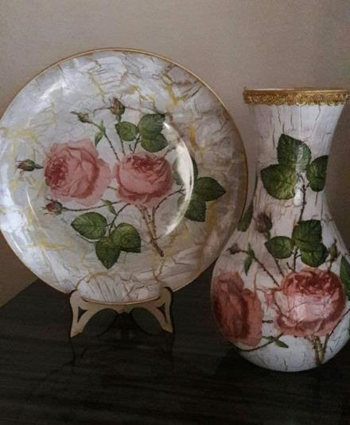
Здравствуйте, ребята!
Сегодня предлагаю познакомиться с техникой
«обратный декупаж».
Вы узнаете, из каких материалов выполняются поделки в этой технике и последовательность выполнения.

Slide 3
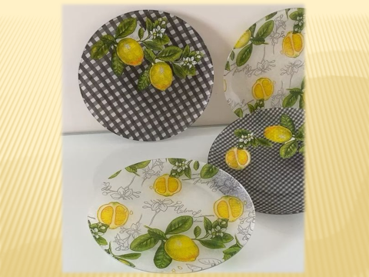
Красивая сказка к нам в гости пришла.
Салфетки и краски с собой принесла.
И всё это чудо, совсем не мираж…
Смотрите, любуйтесь!
У нас ДЕКУПАЖ.

Slide 4
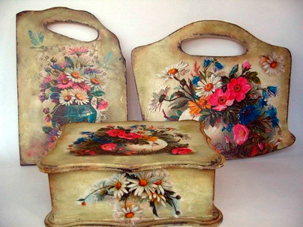
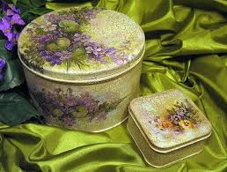
Немного из истории декупажа
Декупаж («Decoupage» или «decoupage») - это искусство украшения предметов путем наклеивания вырезанных из определённых материалов мотивов в сочетании со специальными эффектами.
Эта техника предполагает перенесение изображений на любые поверхности — стекло, дерево, ткань, даже металл.
Процесс завершается нанесением лака — и не только для красоты, но и главным образом для того, чтобы продлить новоиспечённому произведению жизнь.

Slide 5
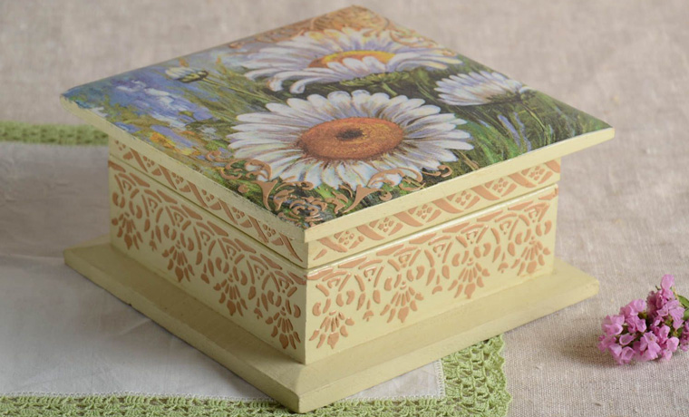
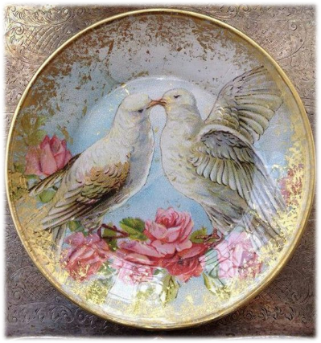
Мы с вами знакомы техникой «прямого декупажа» и выполняли работы в этой технике.
При «прямом декупаже» вырезанный рисунок наклеивается непосредственно на декорируемую поверхность.
При «обратном декупаже» – с «изнанки» будущего изделия.

Slide 6
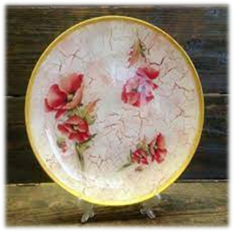
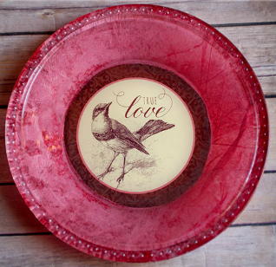
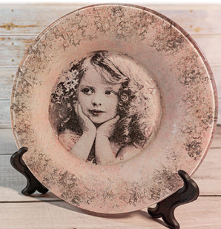
«Обратный декупаж» – это техника декора, при которой мы приклеиваем изображение с обратной стороны любой прозрачной поверхности таким образом, что на лицевой стороне под стеклом виден красивый декор.
Если мы декорируем тарелку, то при прямом декупаже ее нельзя будет использовать для еды, поскольку изображение расположено на лицевой стороне и будет соприкасаться с пищей.
Напротив, при обратном декупаже мы безо всяких опасений можем использовать тарелку по назначению : лицевая сторона у нас не декорирована.
К тому же, если изображение хорошенько закрепить с помощью красочного, а затем и лакового слоя ( лаковых слоёв должно быть не менее пяти), то тарелку можно мыть даже в посудомоечной машине.

Slide 7
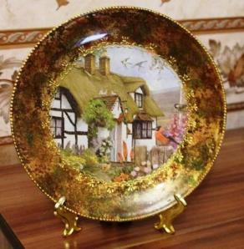
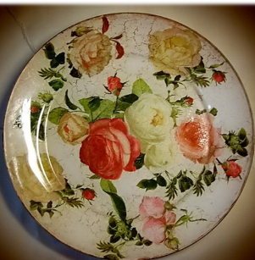
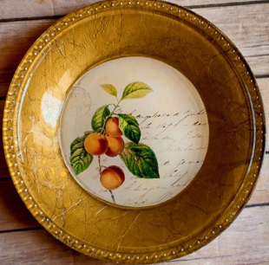
Красивые работы мастеров обратного декупажа

Slide 8
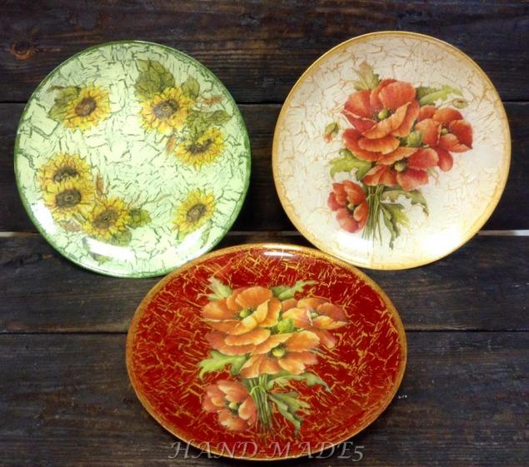

Slide 9
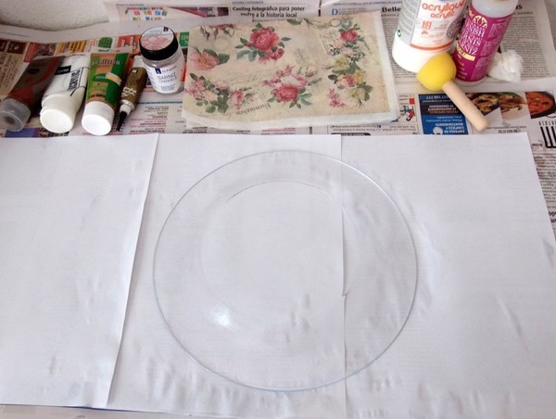
Практическая часть
Чтобы оформить работу, нам нужны материалы:
стеклянная , прозрачная тарелка;
салфетка бумажная с изображением;
краска акриловая (белая, цветная);
кисти, поролоновая губка;
клей ПВА;
золотой контур;
лак.

Slide 10
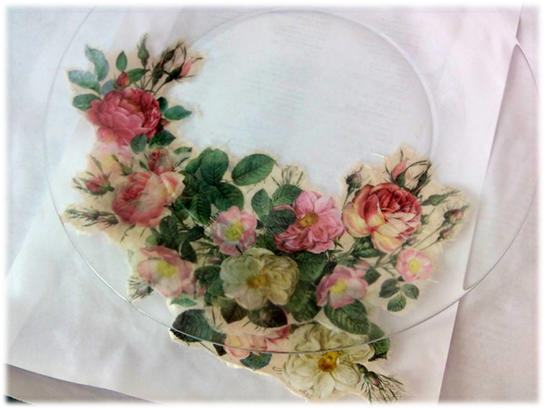
Последовательность выполнения работы
Обезжириваем тарелку с обратной стороны.
Вырываем или вырезаем понравившийся фрагмент декупажной карты или салфетки.

Slide 11
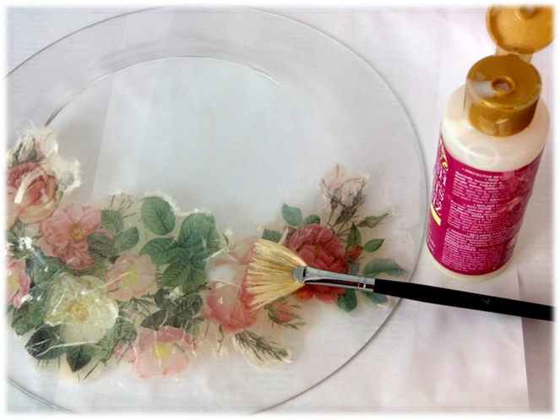
Наклеиваем вырванный элемент картинки с помощью декупажного клея, или разбавленного водой 1:1 клея ПВА, на дно тарелки.
Оставляем для просушки примерно на 30 мин.

Slide 12
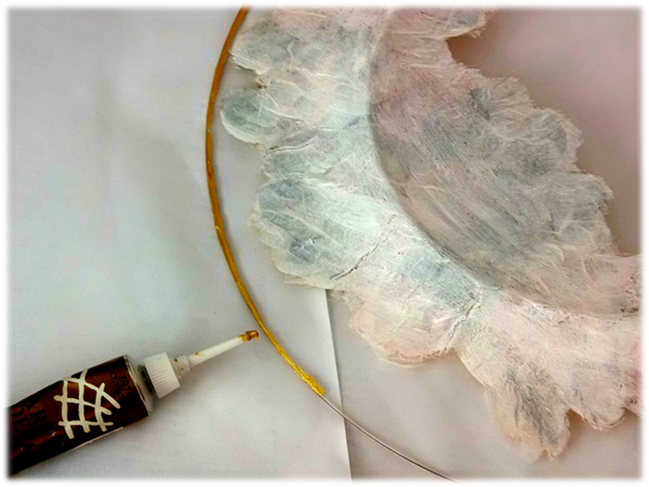
Когда картинка высохнет, по краю тарелки с помощью золотого контура по стеклу, наносим краску.

Slide 13
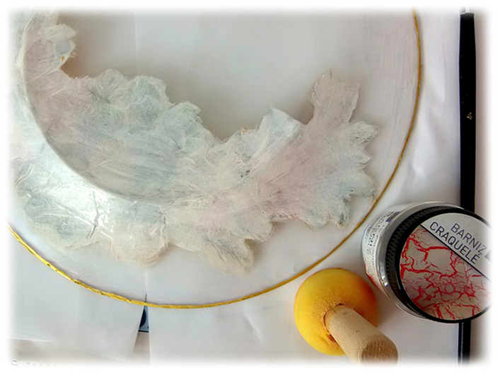
Покрываем рисунок тарелки с обратной стороны лаком
( можно дважды) и сушим.

Slide 14
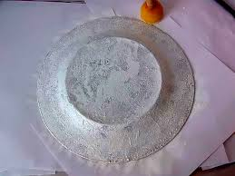
Покрываем рисунок и поверхность тарелки с обратной стороны белой акриловой краской ( можно дважды) и сушим.
Затем необходимо покрыть лаком не менее трёх раз. Сушим.

Slide 15
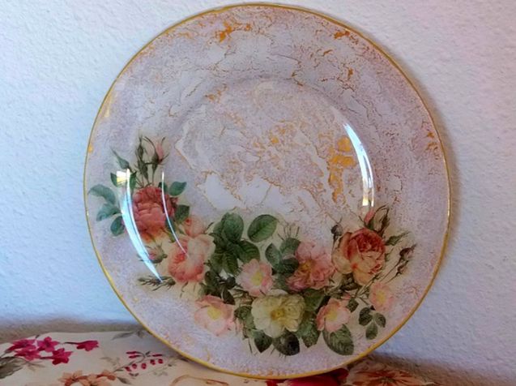
Любуемся своей работой!

Slide 16
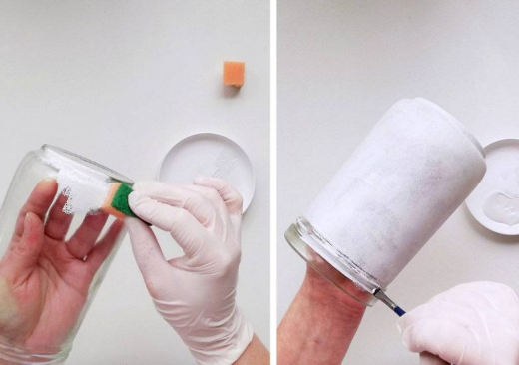
Задание для следующего занятия:
подготовить стеклянную банку;
тщательно вымыть внутри и снаружи;
высушить;
покрасить белой акриловой краской.
Спасибо за внимание!

